Slide 1
2019
开题思路
王子珩

Slide 2
01
研究目标
02
相关工作
CONTENT
03
问题
04
自己的思路

Slide 3


Part 01
相关工作

Slide 4
研究目标
跨网络的影响力最大化问题

Slide 5
Part 02
相关工作

Slide 6
相关工作
在本章节中，我按照文献的时间吮吸将最近读得关于在多个网络中影响力最大化问题的文献做一个简要的总结

Slide 7
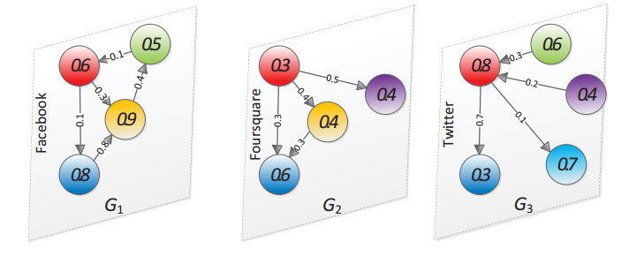
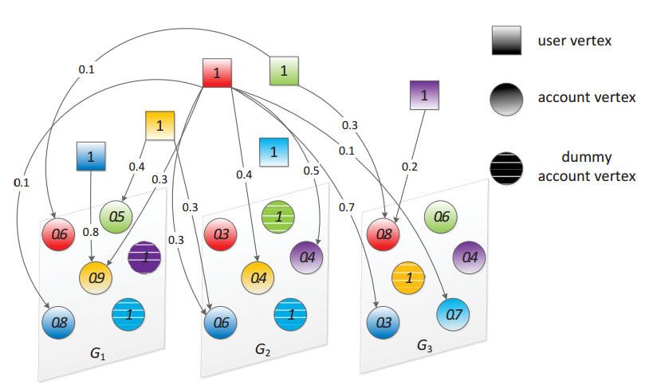
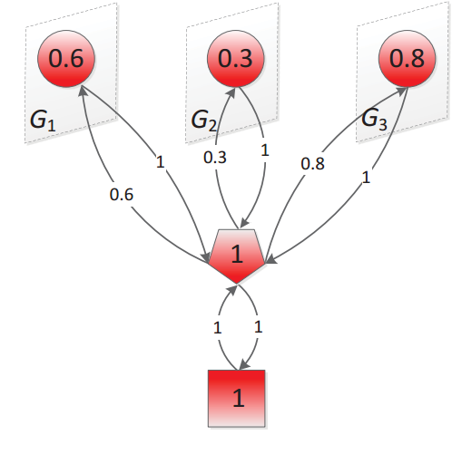
相关工作
题目：《Influence maximization in multiple online social networks[C]》2013
主要内容：这篇文献为第一个评估影响同时在多个网络中的传播。作者引入了一个耦合方案，可以在不改变影响性能的情况下将多个网络简化为一个网络。
01

Slide 8
相关工作
题目：《Least cost influence in multiplex social networks: Model representation and analysis[C]》2013
主要内容：最小成本影响(LCI)问题要求确定最终能够影响大量用户的种子用户的最小数量，这已成为最近在线社交网络的中心研究课题之一。因此，为了获得最优的种子用户集，研究多个网络中的影响是至关重要的，即影响通过共享用户扩散到一组网络中。更具体地说，作者解决了多路OSNs中的LCI问题，通过不同的耦合方案将多路网络简化为一个网络，同时保留了影响最大的传播特性。
02

Slide 9
相关工作
题目：《Klout score: Measuring influence across multiple social networks[C]》2015
主要内容：作者提出了Klout评分，这是一个影响力评分系统，为9个不同社交网络的7.5亿用户分配分数。作者提出了一个分层框架，通过整合来自多个网络和社区的用户信息，为每个用户生成一个影响力评分。
03

Slide 10
相关工作
题目：《Influence maximization Across Partially Aligned Heterogenous Social Networks》2015
主要内容：在现实世界中，OSNs(1)通常是异构的，用户可以通过多个渠道相互影响;(2)共享公共用户，信息可以通过这些用户在不同网络中传播。本文首次研究了多部分对齐异构OSNs中的影响最大化问题，并且提出了MM模型，它基于一组网络内部和网络内部的社会元路径，从对齐的异构osn中提取多对齐的多关系网络(MMNs)
04

Slide 11
相关工作
题目：《Discover Tipping Users For Cross Network Influencing》2016
主要内容：由于目前用户通常同时参与多个社交网络，营销可以在其他公共网络中进行，这些具有公共概要信息的网络称为源网络，从源网络中信息可以间接地扩散到目标网络并激活用户。因此，在跨网络信息扩散中，除了有影响力的种子用户外，那些在网络间充当信息传播桥梁的人实际上扮演着更为重要的角色，这些人正式被称为tipping user。
05

Slide 12
相关工作
题目：《Identify Influential Spreaders in Online Social Networks Based on Social Meta Path and PageRank》2016
主要内容：在本文中，根据“只要两个用户都在同一个位置签到，那么信息可以在网络中两个未连接的用户之间传播，”的思想。作者提出了一个名为SMPRank（social meta path Rank）的算法来识别在复杂的在线社交网络中影响力最大的个人。
虽然不是跨网络，但是使用了元路径来选种
06

Slide 13
相关工作
题目：《Least Cost Influence Maximization Across Multiple Social Network》2016
主要内容：现有的文献大多只基于单个网络来研究LCI问题, 然而，现在用户经常加入几个OSNs，这样信息可以同时在不同的网络上传播, 因此，为了获得最佳的种子用户集，在这种情况下考虑重叠用户的作用是至关重要的。在本文中，作者通过无损和有损耦合方案将一组网络映射到一个网络来解决LCI问题
07

Slide 14
相关工作
题目：《We know who you are: Discovering similar groups across multiple social networks[J].》2018
主要内容：最近的研究表明，社交网络上存在着广泛的群体结构，在这种结构中，成员有一定的目的一起工作，比在线社交网络上的个体更有影响力。作者提出了一种有效的方法来检测跨多个社交网络的相似群体。
08

Slide 15
相关工作
题目：《Multiplex influence maximization in online social networks with heterogeneous diffusion models》2018
主要内容：作者研究了多重网络上的影响力最大化问题，每一层都有自己的影响力扩散模型。
09

Slide 16
相关工作
题目：《Broad Learning:: An Emerging Area in Social Network Analysis》2018
主要内容：多个异构社交网络（hsn）不仅代表了每个社交网络中的信息，而且融合了来自多个社交网络的信息。在形式上，共享公共用户的在线社交网络称为对齐的社交网络，这些共享用户称为锚用户。在多个对齐的社交网络中，用户社交活动所产生的异构信息，为社交网络实践者和研究者提供了同时跨多个社交平台研究单个用户社交行为的机会。本篇文章主要有五个研究内容：网络对齐，链接预测、社区检测、信息扩散和网络嵌入。
10

Slide 17
相关工作
题目：《Local Experts Finding Across Multiple Social Networks[C]》2019
主要内容：作者在多个社交网络中寻找本地专家，并且用到了两个指标：local authority和topic authority。这两个指标分别与地理位置和主题相关。
11

Slide 18
相关工作
题目：《MIM2: Multiple influence maximization across multiple social networks》2019
主要内容：现有的文献都没有考虑到营销公司希望在多个网络中推广多个产品，或者同时在具有不同交互渠道的网络中推广多个产品。考虑到这种情况，作者引入了跨多个社交网络的多重影响力最大化(MIM2)问题。
12

Slide 19
相关工作
题目：《Marketing campaign targeting using bridge extraction in multiplex social network[J]》2019
主要内容：在本文中，作者介绍了一种基于多层在线社交网络信息的基于桥梁预测的社区营销活动目标优化方法。活动策略包括识别高品牌忠诚度的节点，以及在参与桥梁方面排名靠前的节点，这些节点将参与图表的演化。我们的方法基于一个有效的分类模型，该模型将爬行的社交图的拓扑特征与用户节点的情感和语言特征、社交媒体的流行度以及多层网络的元路径特征相结合。
12

Slide 20
Part 03
存在的问题

Slide 21
存在的问题
1.现有的关于跨网络影响力的文献大都没有考虑时间（跳数）的因素。有少数文献考虑了跳数的限制，但是并没有考虑随着跳数的增加，影响力传播强度的衰减问题。
2.选择种子的时候基本都是从一个源网络中进行选种而没有从目标网络和源网络中一起选种，或者没有考虑这二者的差异，认为二者的影响是相同的。

Slide 22
Part 04
自己的思路

Slide 23
存在的问题
1.考虑时间（跳数）因素。
（1）时间（跳数）的限制。
（2）随着时间（跳数）的增加，影响力强度的下降。
2.选择种子要从两个网络中选择并且区分相同网络和不同网络中影响力的不同

Slide 24
2019
THANK. YOU

